Slide 1
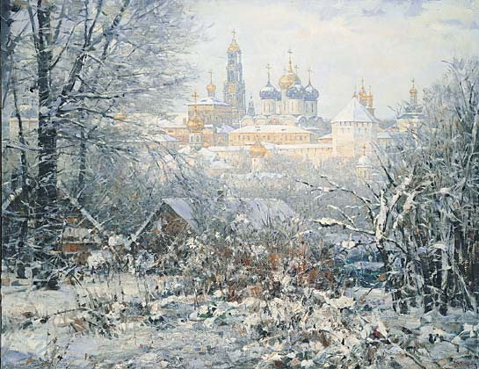
МОУ «Средняя общеобразовательная школа № 14 с углублённым изучением отдельных предметов» г. Сергиев Посад
Учитель литературы
Палагин Дмитрий Юрьевич

Slide 2
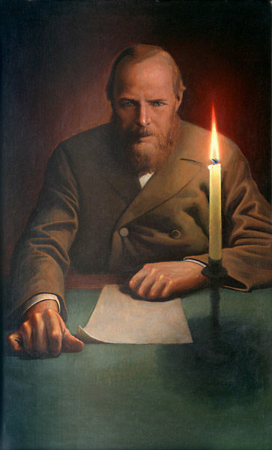
Ф.М.Достоевский «Преступление и наказание»
Художественное пространство романа

Slide 3
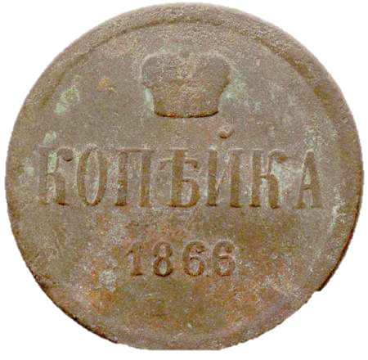
1866 год
«Бригадир» — повесть Ивана Тургенева.
«Воительница» — повесть Николая Лескова.
«Игрок» — роман Фёдора Достоевского.
«Островитяне» — роман Николая Лескова.
«Пер Гюнт» — пьеса Генрика Ибсена.
«Преступление и наказание» —
роман Фёдора Достоевского.
«Путешествия и приключения капитана Гаттераса» — роман Жюля Верна.
«Тушино» — пьеса Александра Островского.
«Умом Россию не понять» — знаменитое четверостишие Фёдора Тютчева.

Slide 4
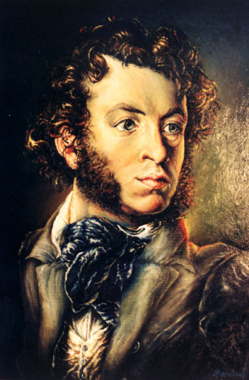
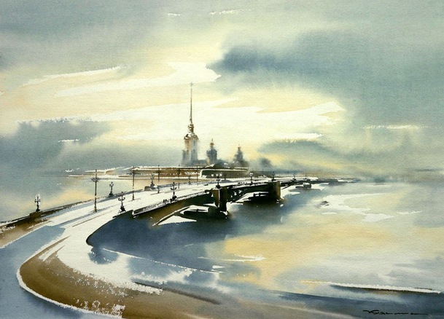
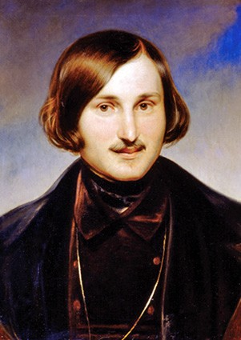
Петербург в литературе
«Утра луч
Из-за усталых бледных туч
Блеснул над тихою столицей
И не нашёл уже следов
Беды вчерашней;
А.С.Пушкин
Н.В.Гоголь
«Люблю тебя, Петра творенье,
Люблю твой строгий, стройный вид,
Невы державное теченье,
Береговой её гранит…»
«О, не верьте этому Невскому проспекту!
Я всегда закутываюсь крепче плащом своим,
когда иду по нём, и стараюсь вовсе не глядеть
на встречающиеся предметы.
ВСЁ ОБМАН, ВСЁ МЕЧТА, ВСЁ НА ТАК КАК
КАЖЕТСЯ» «Невский проспект»
… багряницей
Уже прикрыто было зло.
В порядок прежний всё вошло!
«Медный всадник»

Slide 5
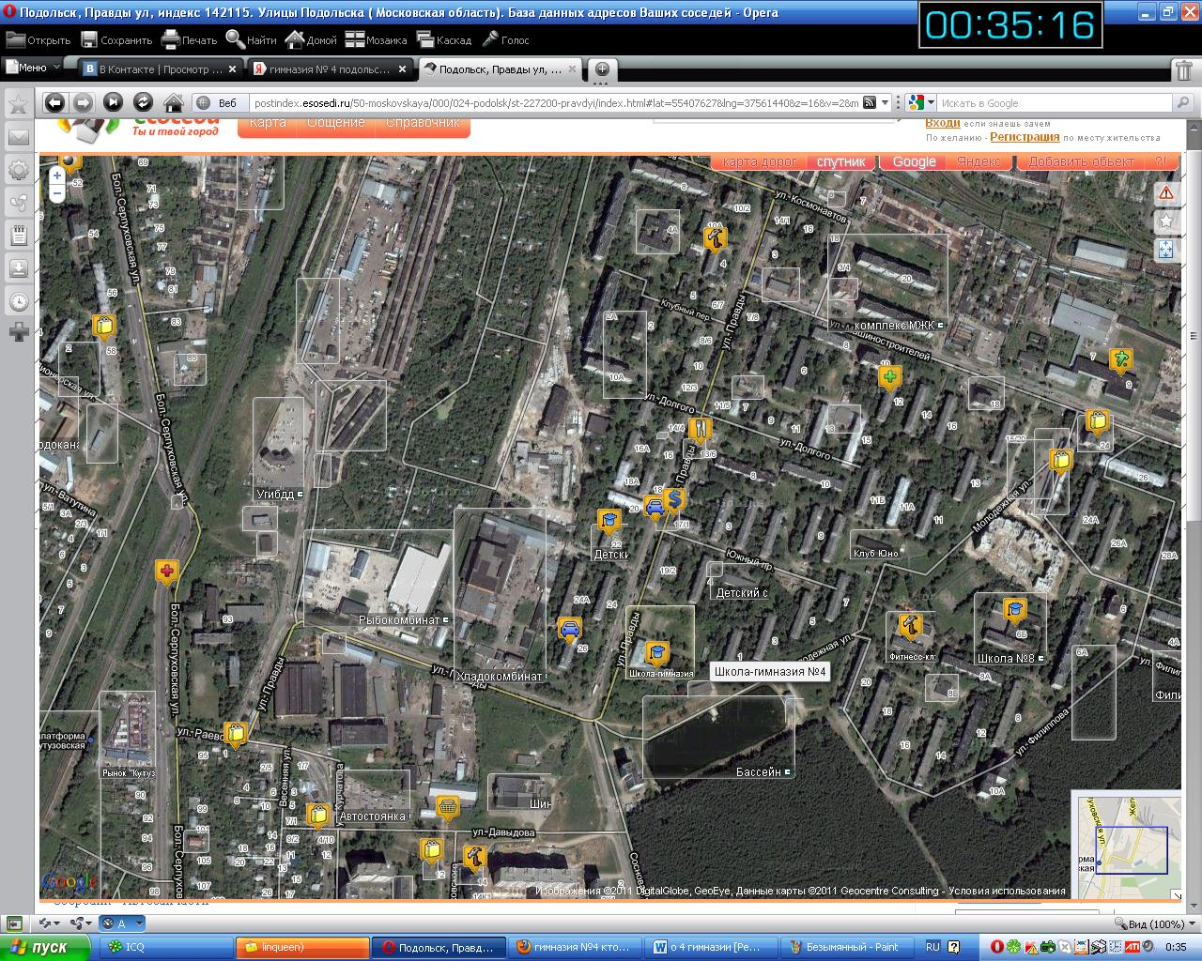
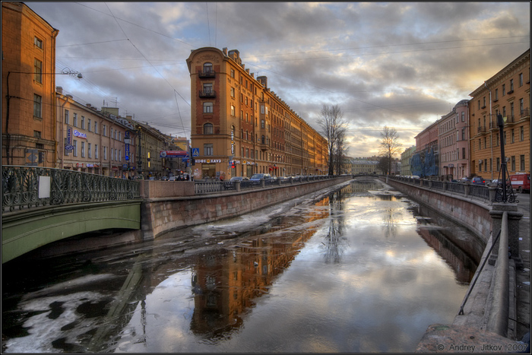
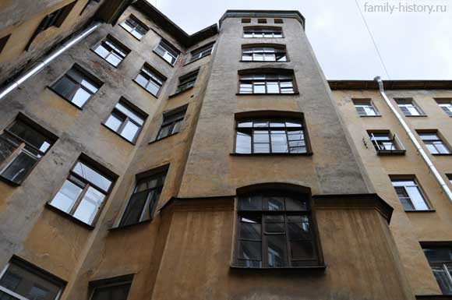
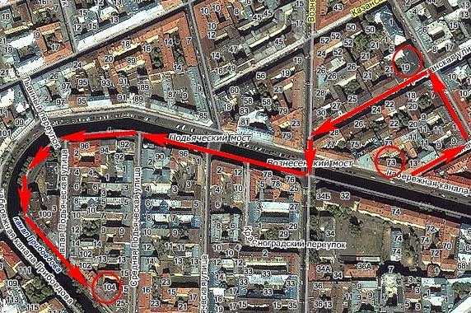
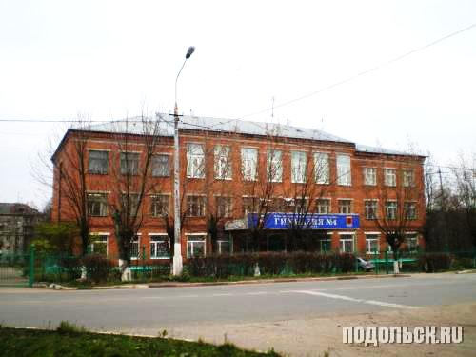
Пространство – это?..

Slide 6
Пространство
Арена действий, общий контейнер для рассматриваемых объектов, сущность некоторой системы.
Пространственными характеристиками являются положения относительно др. тел (координаты тел), расстояния между ними, углы между различными пространственными направлениями

Slide 7
Художественное пространство
— пространство произведения искусства, совокупность тех его свойств, которые придают ему внутреннее единство и завершенность и наделяют его характером эстетического.

Slide 8
Достоевский о Петербурге
"В такое петербургское утро, гнилое, сырое и туманное, дикая мечта какого-нибудь пушкинского Германа из "Пиковой дамы" (колоссальное лицо, необычайный, совершенно петербургский тип - тип из петербургского периода) мне кажется, должна еще более укрепиться".
дикая мечта
должна еще более укрепиться

Slide 9
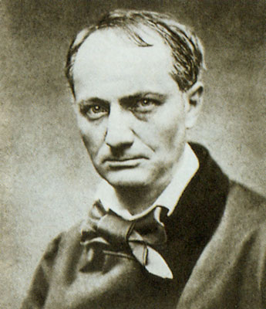
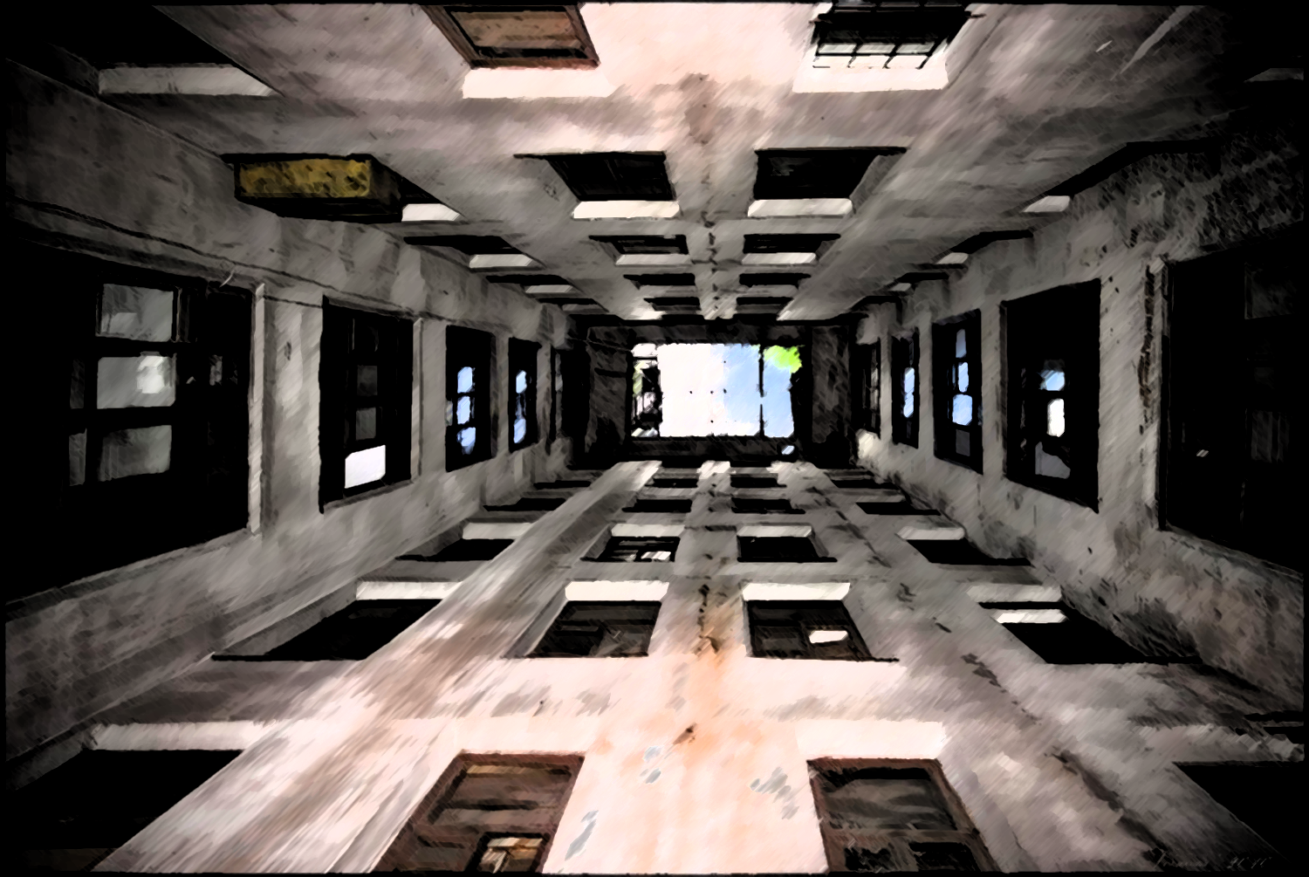
Шарль Бодлер «Виктору Гюго»
«славная и скорбная картина нашей цивилизации»
(Шарль Бодлер)
О город, где плывут кишащих снов потоки,
Где сонмы призраков снуют при свете дня,
Где тайны страшные везде текут, как соки
Каналов городских, пугая и дразня!

Slide 10
Система координат романа
Для измерения пространственных и временных величин пользуются системами отсчёта.
улицы
реальность
точность
события
многообразие
люди
состояние
болезненность
раздраженность

Slide 11
Модель мира Достоевского
Материальные объекты, явления | Область мысли, чувства
Конец июля, жара, вечер
Молодой человек; медленно, как бы в нерешимости; болезненное
и трусливое ощущение; «разве я способен на это»?
С-м переулок, К-н мост
Лестница, каморка, кровля
… этажного дома
Более походила на шкаф;
раздражительное состояние
Неприятно потрясло;
отвратительный и грустный колорит
Жара, толкотня, леса, извёстка
Вонь, распивочные, худо одет;
близость Сенной
Злобное презрение; «безобразная
мечта»
Notes:
Реалистический роман изображает земной трёхмерный мир людских характеров и природы, тогда как романы Достоевского никого и ничего не изображают, а раскрывают тайны человеческого духа и, познавая их, касаются миров иных.

Slide 12
Notes:
Так заканчивает описание первого вечера Раскольникова (1 и 2 главы романа)

Slide 13
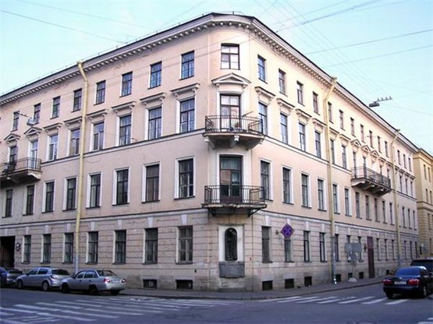
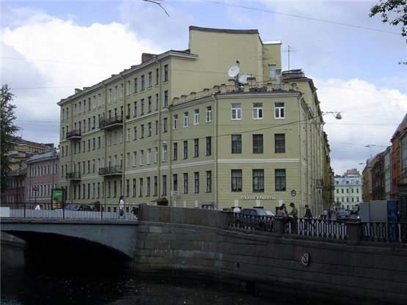
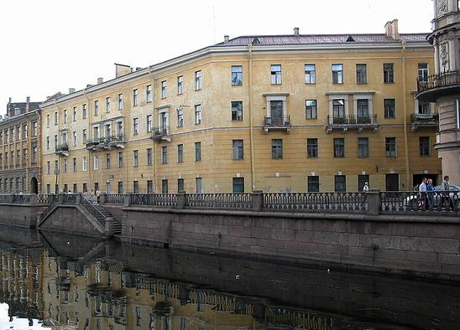
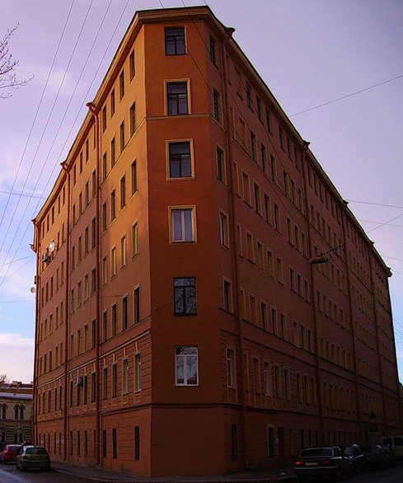
Движение из дома в пункт встречи
С замиранием сердца и
нервною дрожью
подошёл он к
преогромнейшему
дому, выходившему
одною стеной на канаву…
Этот дом стоял весь
в маленьких
квартирах…
Дом Раскольникова. Это угловое здание
стоит на пересечении
бывшей Средней Мещанской
(ныне Гражданской)
улицы и Столярного переулка.
Дом семейства Мармеладовых
(канал Грибоедова, 73)
дом № 104 по каналу Грибоедова
– дом старухи-процентщицы
Notes:
С теми или иными вариациями, но весь роман строится на движении персонажа из своего дома (квартиры, каморки) – в пункт встречи с кем-либо, причем движение по улице начинается с осмысления того события, которое связано со своим домом, также после любой встречи описываются впечатления (размышления) персонажа от нее. В пункт встречи (например, к Разумихину) Раскольников может и не дойти, но тогда во время его движения случаются важные для него события прямо на улице (сон и подслушанный разговор Лизаветы с мещанином).

Slide 14
Комната – келья
монаха-аскета.
Он заперся в своем углу, в своем "подполье", улегся в "гроб" и думает.
Вся жизнь его ушла в мысль, внешний мир, люди, действительность –
перестали существовать
КОМНАТА
Келья
Подполье
Гроб
Notes:
"Это была крошечная клетушка, шагов в шесть длиной, имевшая самый жал кий вид со своими желтенькими, пыльными и всюду отставшими от стен обоями, и до того низкая, что чуть-чуть высокому человеку становилось в ней жутко, и все казалось, что вот-вот стукнешься головой о потолок"

Slide 15
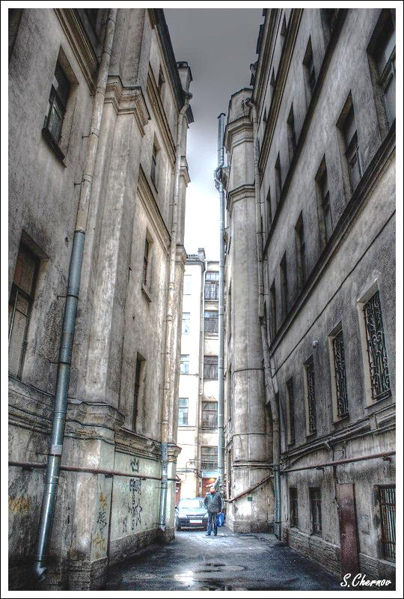
Комнаты Раскольникова и Алёны Ивановны
Негативная символика желтого и золота — грех, предательство, продажность, безумие, увядание, грусть, тление, отчаяние, болезнь.
Клетушка низкая
Жалкий вид
С желтенькими обоями
Три старых стула
Крашеный стол
Неуклюжая большая софа,
в лохмотьях
Жутко
Мебель старая из желтого дерева,
Диван с огромною выгнутою деревянною спинкой
Круглый стол овальной формы
Туалет с зеркальцем в простенке, две-три грошовых картинки в желтых рамках
Лампада
Чисто; всё блестело

Slide 16
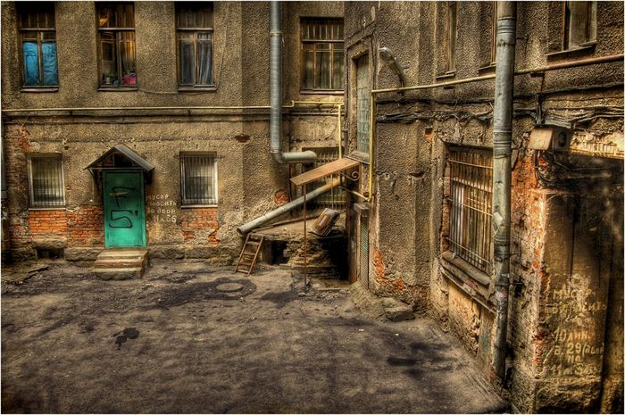
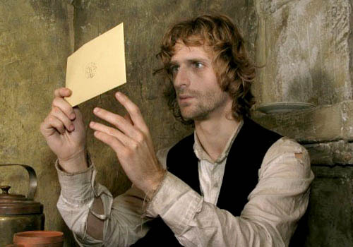
Всё сконцентрировано и сгущено вокруг человека
Социальные черты, возрастные приметы
мрачный колорит и символическое содержание
Оттенки и скрытые значения предметов и поступков
Портрет
Пейзаж
Цвет
Notes:
1. Слишком здоров и доволен 3. Слишком безумен и театрален. 2. Да

Slide 17
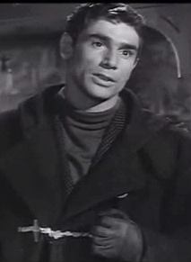
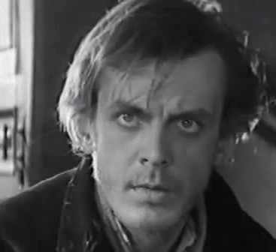
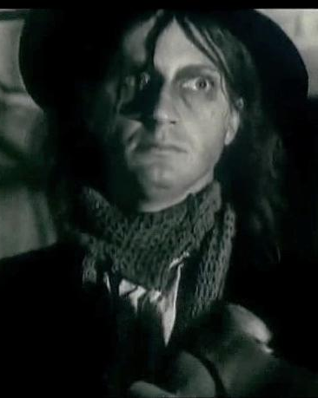
Какой Раскольников не соответствует пространству романа?
Notes:
1. Слишком здоров и доволен 3. Слишком безумен и театрален. 2. Да

Slide 20
Словарь
Система отсчёта в механике, совокупность системы координат и часов, связанных с телом, по отношению к которому изучается движение

Slide 21
Колорит:
Соотношение красок в картине по тону, насыщенности цвета.
Отпечаток чего-н., совокупность особенностей (времени, местности, характера)

Slide 22
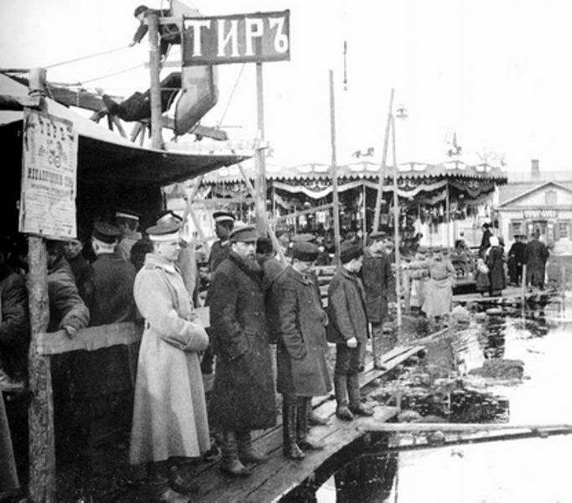
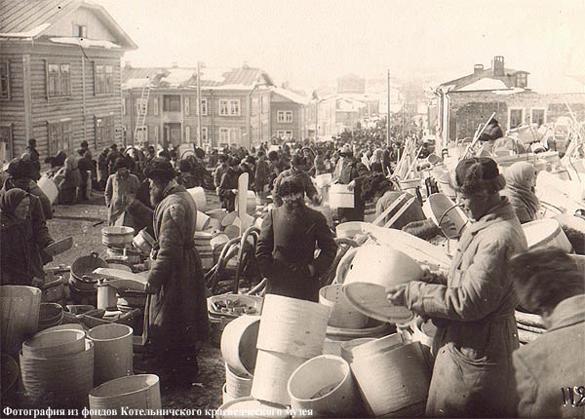
Возникшая почти 300 лет назад на месте непроходимого леса, скрывающего в чащобах разбойников и беглых каторжников, Сенная площадь стала центром торговли и темных сил города: грабежа, разврата, притонов, холерного бунта.

Slide 23
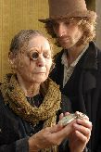
Старуха стояла перед ним молча и вопросительно на него глядела. Это была крошечная, сухая старушонка, лет шестидесяти, с вострыми и злыми глазками, с маленьким вострым носом и простоволосая. Белобрысые, мало поседевшие волосы ее были жирно смазаны маслом. На ее тонкой и длинной шее, похожей на куриную ногу, было наверчено какое-то фланелевое тряпье, а на плечах, несмотря на жару, болталась вся истрепанная и пожелтелая меховая кацавейка. Старушонка поминутно кашляла и кряхтела.

